Slide 1
ЦИФРОВАЯ ОБРАЗОВАТЕЛЬНАЯ СРЕДА СИСТЕМЫ ОБЩЕГО ОБРАЗОВАНИЯ ТОМСКОЙ ОБЛАСТИ
Грабцевич Ирина Борисовна
начальник Департамента общего образования Томской области

Slide 2
Проект «Цифровая образовательная среда»
Указ о национальных целях развития России до 2030 года
Указ Президента Российской Федерации от 21.07.2020 № 474 «О национальных целях развития Российской Федерации на период до 2030 года»
д) Цифровая трансформация, в рамках национальной цели :
достижение «цифровой зрелости» ключевых отраслей экономики и социальной сферы, в том числе здравоохранения и образования, а также государственного управления;
увеличение доли массовых социально значимых услуг, доступных в электронном виде, до 95 процентов;
рост доли домохозяйств, которым обеспечена возможность широкополосного доступа к информационно-телекоммуникационной сети Интернет, до 97 процентов;
увеличение вложений в отечественные решения в сфере информационных технологий в четыре раза по сравнению с показателем 2019 года.

Slide 3
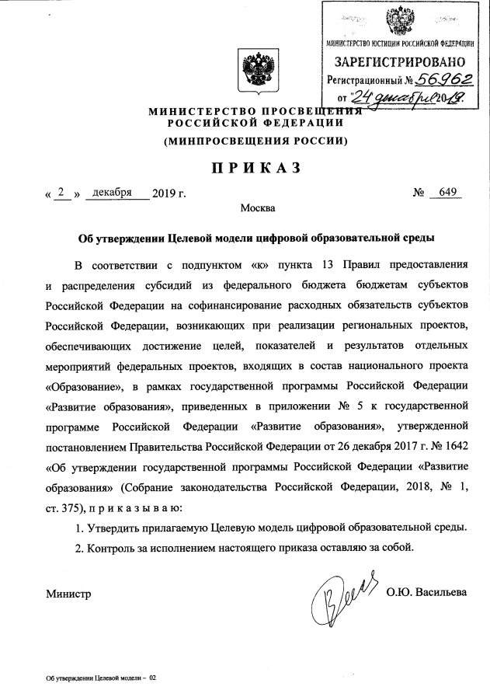
Проект «Цифровая образовательная среда»
“…Создание, внедрение и эксплуатация региональных информационных систем и ресурсов, направленных на повышение эффективности функционирования системы образования, а также на организацию и ведение образовательного процесса:
Электронного документооборота
Планирования ФХД
Электронного дневника и журнала
Электронного расписания
Электронной библиотеки (ЦОР)
Учета освоения дополнительных общеобразовательных программ
Учета достижений обучающихся по результатам их участия в олимпиадах и иных различных конкурсах. “
Приказ Министерства просвещения РФ № 649 от 2 декабря 2019 г.
«Об утверждении Целевой модели цифровой образовательной среды»

Slide 4
Проект «Цифровая образовательная среда»
Цель
Создание условий для внедрения к 2030 году современной и безопасной цифровой образовательной среды, обеспечивающей формирование ценности к саморазвитию и самообразованию у обучающихся образовательных организаций всех видов и уровней, путем обновления информационно-коммуникационной инфраструктуры, подготовки кадров, создания федеральной цифровой платформы.
Задачи
Создание единой информационный среды региона путем внедрения единого регионального электронного журнала и дневника
Формирование индивидуальных образовательных траекторий детей в соответствии с их образовательными потребностями с использованием ЦОР
Интеграция общего и дополнительного образования детей за счет использования единой информационной системы
Сокращение бумажной отчетности педагогов и управленцев

Slide 5
Проект «Цифровая образовательная среда»
В рамках реализации регионального проекта «Информационная инфраструктура» национальной программы «Цифровая экономика Российской Федерации» ПАО «Ростелеком» оказывает услуги по подключению к сети Интернет (строительство сетей) – 235 школ Томской области.
Обеспечены высокоскоростным Интернетом к 2020 году
54 учреждений – не менее 100 мб/с
77 учреждений - не менее 50 мб/с
Остальные ОО уже имеют техническую возможность подключения. Рассматривается вопрос софинансирования затрат на услуги связи на федеральном уровне

Slide 6
Проект «Цифровая образовательная среда»
Приобретение электронных образовательных ресурсов:
- 2020 году 106 ОО (ЦОС 2019-2020 года)
- 2021 год 244 ОО
Пользователь
Личный кабинет
(ЕСИА)
Приобретение электронного-журнала дневника в 2020 году для 309 ОО.
Единая Сеть Передачи Данных (ЕСПД)
Электронный-журнал дневник (АИС СГО Дневник. АО ИРТех)
Доступ к ЕСПД предоставлен:
2019 г - 75 ОО
2020 г - 70 ОО
План на 2021 г - 90 ОО
ООО «Физикон» (Цифровая школа: «Облако знаний»)
ЗАО «Новый диск-трейд» (Образовариум)
Персонализированная модель обучения ЩЦП Сбербанк
Notes:
В рамках проекта «Цифровая образовательная среда» был закуплен единый электронный журнал-дневник (Сетевой город. Образование). Также в рамках проекта закуплены цифровые образовательные ресурсы (Цифровая школа: «Облако знаний» и Образовариум), которые наши педагоги могут использовать при организации дистанционного и смешанного обучения. Все образовательные ресурсы интегрируются с журнал-дневником, что позволяет создать в регионе единое образовательное пространство. Вход в электронный журнал-дневник осуществляется через ЕСИА (Госуслуги). Вся «школьная экосистема» подключена к ЕСПД (Интернету, который проводит Ростелеком).

Slide 7
Проект «Цифровая образовательная среда»
Особенности цифрового образования
С цифровыми технологиями
Без цифровых технологий
Учебники | Электронные учебники на планшете, телефоне, ноутбуке | Бумажные учебники, пособия, тетради
Учебные материалы | Образовательные игры, симуляторы, тренажёры. Главное — интерактивность и адаптивность. Учебный материал конструируется и быстро меняется под учащегося | Тексты, слайды. Единая для всех учащихся структура подачи материала
Учебная среда | Виртуальная образовательная среда, максимальное использование модели перевёрнутого класса*, виртуальные лаборатории | Стандартное помещение, традиционные средства обучения и оборудование
Роль учителя | Наставник | Управляющий классом
Роль ученика | Активный участник процесса, чьи результаты влияют на дальнейшую канву обучения | Пассивный, воспринимающий
Образовательные программы | Персонализированные | Одни для всех

Slide 8
Проект «Цифровая образовательная среда»
Плюсы и минусы цифрового образования
Для ученика
Учёба не привязана к конкретному месту | Недостаток живого общения
Вариативность учебных материалов и форм их подачи | Время работы с техникой ограничено санитарными нормами
Гибкий режим | Сложно воспринимать информацию онлайн (в начальной школе)
На уроке можно пользоваться цифровыми пособиями | Возникают проблемы с интернет-связью, оборудованием, приложениями
Доступна самостоятельная работа в виртуальных тренажёрах и лабораториях
Значительная интерактивность

Slide 9
Проект «Цифровая образовательная среда»
Плюсы и минусы цифрового образования
Для учителя
Удобные инструменты для работы | Сложнее организовать групповую и парную работу
Доступны новые роли, формы и методы обучения, способы подачи материала и взаимодействия с учениками | Нужно освоить новые способы коммуникации, оценивания, диагностики
Возможно формирование собственной системы смешанного обучения | Повышаются требования к цифровой грамотности педагога
Использование современных интерактивных оценочных диагностик и форм обратной связи | Возникают проблемы с интернет-связью, оборудованием, приложениями

Slide 10
Проект «Цифровая образовательная среда»
Плюсы и минусы цифрового образования
Для родителя
Видны цифровые следы ребёнка | Нужны техника и наличие интернета, умение работать с приложениями
Общение с учителями проще и быстрее (через чаты, мессенджеры, социальные сети) | Требуются новые воспитательные и педагогические навыки
Легче повлиять на систему обучения
Доступен диалог с администрацией школы
Прозрачны оценки ребёнка и его общение с учителем
Легче контролировать процесс обучения

Slide 11
Цифровая трансформация педагогов
ПЕДАГОГИЧЕСКИЕ РАБОТНИКИ
(учителя, учителя-логопеды, учителя-дефектологи, социальные педагоги, педагоги доп.образования, педагоги-психологи, воспитатели, мастера производственного обучения, тьюторы, другие)
УПРАВЛЕНЦЫ
КПК
72 часа
КПК
Управленческие аспекты реализации цифровой образовательной среды в школе
32 ч. очно
40 часов
16 ч. очно
40 ч. заочно
24 ч. заочно
16 часов
ТОИПКРО
Целевые ориентиры Национального проекта «Образование»
Защита проектов
Цифровая образовательная среда
Стажировка
Информационная безопасность детей в сети Интернет
16 часов
40 часов
40 ч. очно
Место - Забайкальский край
Даты проведения (сентябрь- октябрь – ноябрь)
Даты проведения (24.08.2020 – 15.12.2020)
Комплект документов
Notes:
Все 100% педагогических работников и управленческого персонала, которые участвуют в проекте ЦОС в 2020 г. повысят свою квалификацию до конца года. Для педагогических работников организованы 72х часовые курсы из которых: 16 очных часов реализует ТОИПКРО, 16 очных часов Вузы (ТГУ, ТПУ, ТГПУ), а также 40 заочных (дистанционных) часов реализует ТГУ. Управленческий персонал на данный момент обучен на 50%, на сентябрь-октябрь-ноябрь запланирована стажировка в Забайкальский край, так как там хорошая практика цифровизации в системе общего образования.

Slide 12
ЦИФРОВАЯ ОБРАЗОВАТЕЛЬНАЯ СРЕДА СИСТЕМЫ ОБЩЕГО ОБРАЗОВАНИЯ ТОМСКОЙ ОБЛАСТИ
Грабцевич Ирина Борисовна
начальник Департамента общего образования Томской области

